Slide 1
О подходах к разработке всероссийских проверочных работ по пяти предметам для обучающихся 11 классов
Демидова М.Ю., руководитель Центра педагогических измерений ФГБНУ «ФИПИ»

Slide 2
ВПР-11 в 2017 году
Распоряжение Рособрнадзора №2322-05 от 30.08.2016 г.
«Об утверждении графиков проведения мероприятий, направленных на исследование качества образования на 2016-2017 годы»
График проведения всероссийских проверочных работ в 11 классах
Предмет | Дата проведения
Физика | 25 апреля 2017 года
Химия | 27 апреля 2017 года
Биология | 11 мая 2017 года
География | 16 мая 2017 года
История | 18 мая 2017 года

Slide 3
Процедура подготовки вариантов ВПР-11
Разработка проекта кодификатора, описания всероссийской проверочной работы по предмету и образца варианта.
Обсуждение в фокус-группах.
Обсуждение в профессиональном сообществе, экспертиза документов, регламентирующих разработку ВПР.
Публикация описаний, кодификаторов и образцов вариантов.
Разработка вариантов ВПР по 5 предметам, проведение содержательных и тестологических экспертиз. Подготовка оригинал-макетов.

Slide 4
Основные подходы к разработке ВПР-11
1. Назначение ВПР
ВПР-11 предназначена для итоговой оценки учебной подготовки выпускников, изучавших школьный курс данного предмета на базовом уровне.
2. Документ, определяющий содержание ВПР:
Федеральный компонент государственного образовательного стандарта среднего (полного) общего образования по предмету, базовый уровень (приказ Минобразования России от 05.03.2004 № 1089).
3. Время выполнения работы – 90 минут.

Slide 5
Основные подходы к разработке ВПР-11
4. Уровни сложности заданий:
базовый уровень (порядка 60% от максимального балла)
повышенный уровень (порядка 40% от максимального балла)
5. Формы заданий – с кратким и развернутым ответом (используются модели, не предназначенные для бланковой технологии). Использование контекстных заданий и дополнительных справочных материалов.
6. Содержание – наиболее значимые элементы содержания всех разделов предметного курса.
7. Количество заданий – до 20 заданий в варианте.

Slide 6
История
Проверка групп умений:
  овладение школьниками базовыми историческими знаниями,
  опыт применения историко-культурного подхода к оценке социальных явлений,
  умение применять исторические знания для осмысления сущности общественных явлений,
  умение искать, анализировать, сопоставлять и оценивать содержащуюся в различных источниках информацию о событиях и явлениях прошлого.
Содержание:
  история России с древнейших времён до наших дней и истории родного края. (Знания по всеобщей истории проверяются в работе только в контексте истории России)
  знание учащимися истории, культуры родного края.

Slide 7
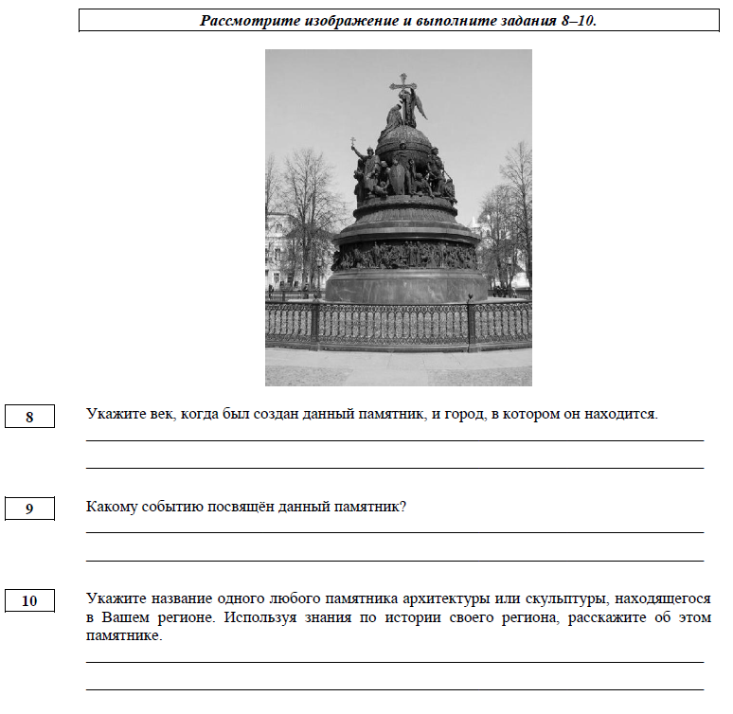
История и культура родного края.
Примеры заданий

Slide 8
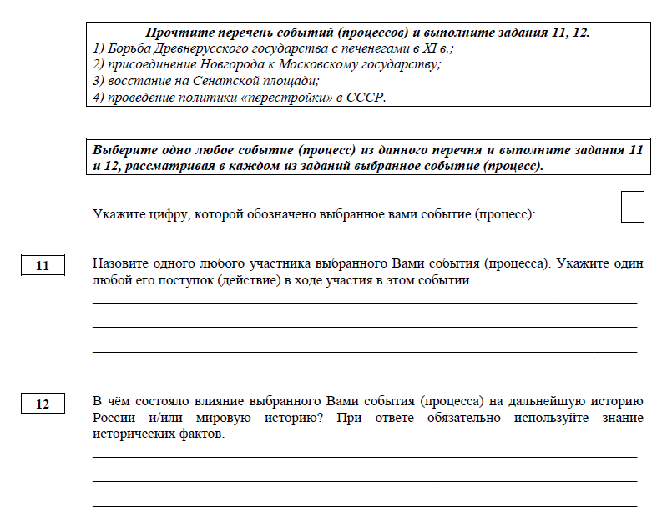
Вариативность заданий. Примеры заданий

Slide 9
Физика
Пять групп заданий, оценивающих умения:
Понимать смысл изученных физических понятий, величин, законов, моделей.
Описывать и объяснять физические явления и свойства тел.
Объяснять устройство и принцип действия технических объектов.
Делать выводы на основе экспериментальных данных, планировать исследование
Воспринимать и оценивать информацию физического содержания (работа с текстом)
Содержание:
Проверка фундаментальных принципов и законов, наиболее значимых элементов содержания из всех разделов курса физики

Slide 10
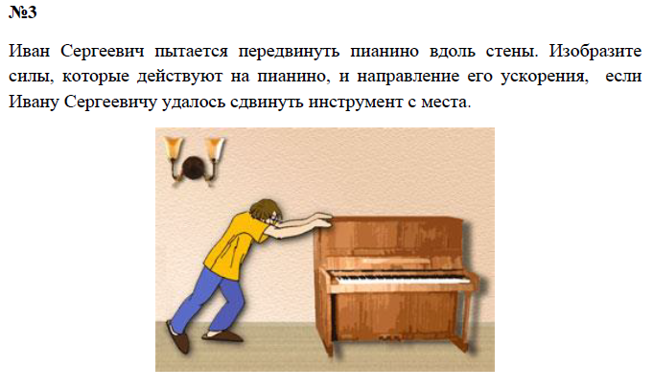
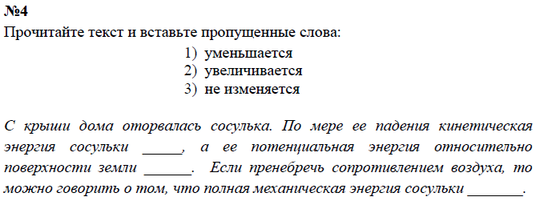
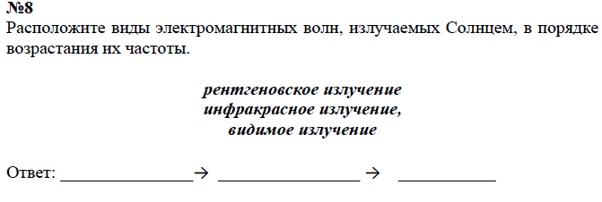
Наиболее значимые элементы содержания. Примеры заданий

Slide 11
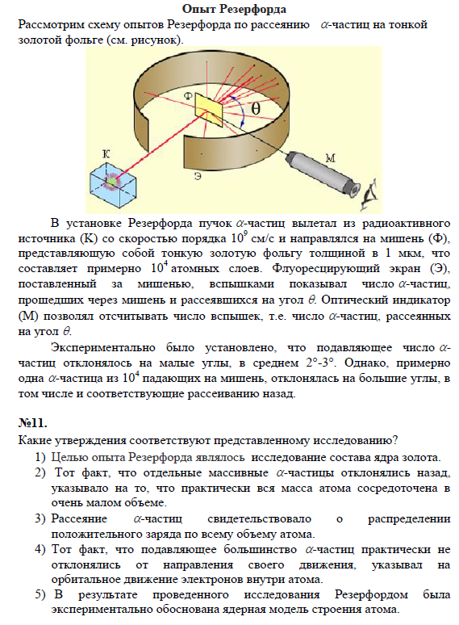
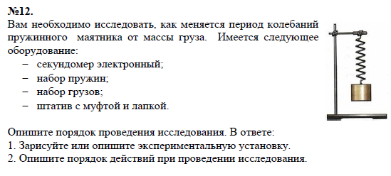
Методы научного познания. Примеры заданий
Понимание фундаментальных опытов.
Самостоятельное планирование исследований.

Slide 12
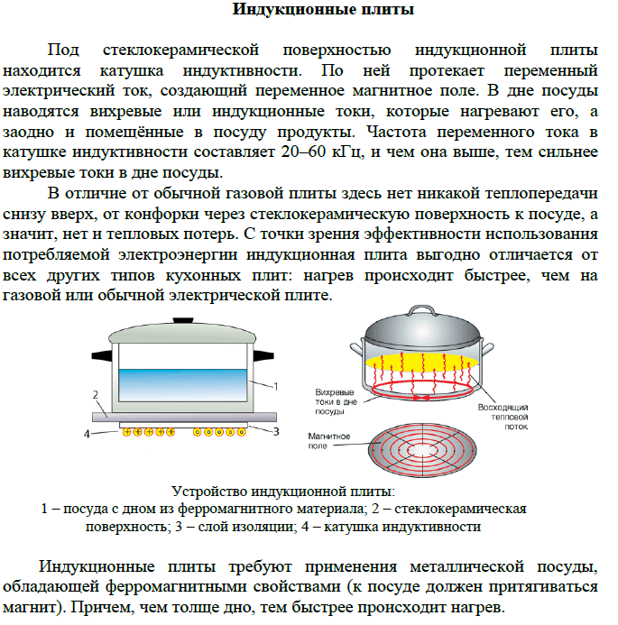
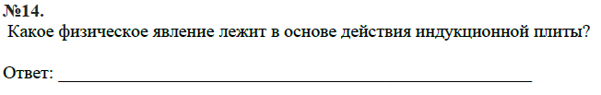
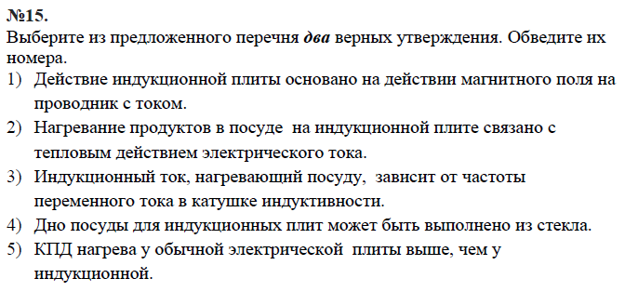
Использование контекста.
Примеры заданий

Slide 13
Биология
Задания контролируют степень овладения знаниями и умениями базового курса биологии и проверяют сформированность у выпускников практико-ориентированной биологической компетентности.
Разделы курса биологии: «Биология как наука. Методы научного познания», «Клетка», «Организм», «Вид», «Экосистемы», «Организм человека и его здоровье».
Проверка групп умений:
  усвоение понятийного аппарата курса биологии
  овладение методологическими умениями
  применение знаний при объяснении биологических процессов, явлений, а также решении элементарных биологических задач
  овладение умениями по работе с информацией биологического содержания

Slide 14
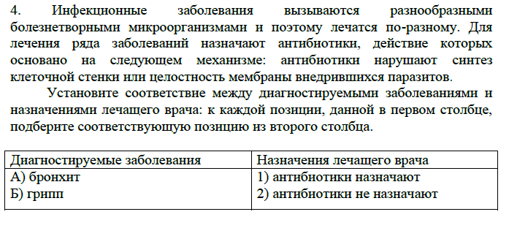
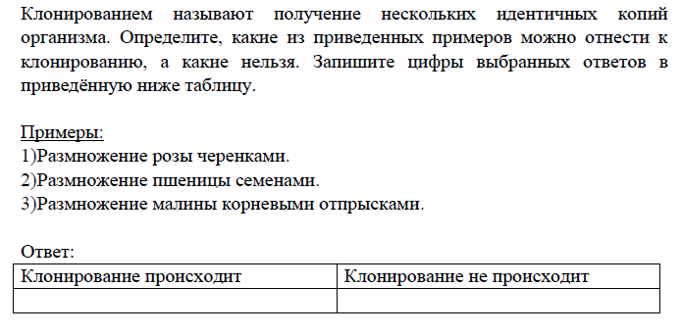
Наиболее значимые элементы содержания. Примеры заданий

Slide 15
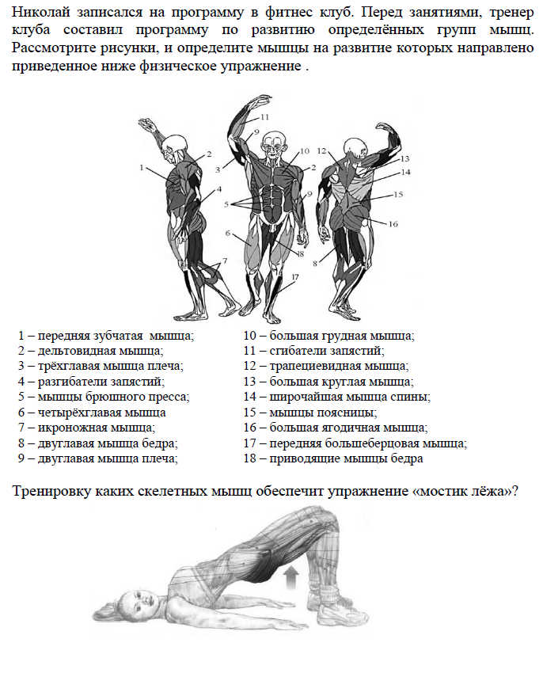
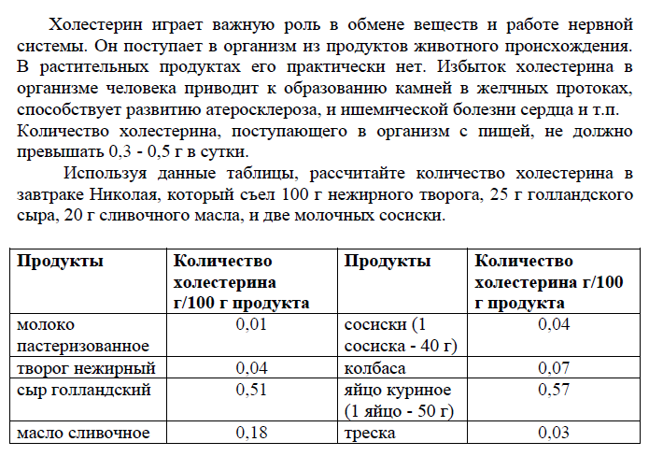
Практико-ориентированное содержание заданий. Примеры заданий

Slide 16
Химия
Включены задания по содержательным блокам: «Теоретические основы химии», «Неорганическая химия», «Органическая химия», «Методы познания в химии».
Задания с кратким ответом проверяют на базовом уровне усвоение большинства элементов содержания, изучаемых в рамках основных тем курса химии 10-11 классов.
Задания с развернутым ответом проверяют умения:
составлять уравнения реакций, подтверждающих свойства веществ и/или взаимосвязь различных классов веществ;
объяснять обусловленность свойств и способов получения веществ их составом и строением;
вычислять массу или объем веществ, участвующих в реакции.

Slide 17
География
Содержание:
    Источники географической информации
    Мировое хозяйство
    Природопользование и геоэкология
    Регионы и страны мира
    География России
В работе проверяется:
  знание географических явлений и процессов в геосферах и географических особенностей природы населения и хозяйства отдельных территорий,
  умение анализировать географическую информацию, представленную в различных формах,
  способность применять полученные в школе географические знания для объяснения различных событий и явлений в повседневной жизни.

Slide 18
Публикация документов
Публикация документов, регламентирующих разработку ВПР-11 по пяти предметам:
  Описания всероссийских проверочных работ
  Кодификаторы проверяемых элементов содержания и требований к уровню подготовки выпускников
  Образцы всероссийских проверочных работ
конец ноября 2016 года, сайт ФГБНУ «ФИПИ»
Содержание ВПР не требует организации специальной подготовки!

Slide 19

СПАСИБО ЗА ВНИМАНИЕ!

